Slide 1

第一章 绪论

Slide 2

自动控制理论 I
参考书:
《自动控制原理》 李友善主编
《自动控制理论基础 》胡寿松主编
《控制工程基础》 何琳琳主编
使用软件
Matlab讲义及有关该软件的工具书
实验：仿真实验 实验箱
期末考试：闭卷，笔试

Slide 3


本课程的重要性及学习方法
计算机、自动化、机电类等专业的必修课学习方法 应用数学工具分析解决工程问题
思维方法 抽象 综合
专业基础课
QQ：583458957
办公室：综合楼318
Tel: 0835-2882035

Slide 4
控制理论的发展史
经典控制理论
40~50年代形成 SISO系统
基于：二战军工技术
目标：反馈控制系统的镇定
方法：时域法，复域法（根轨迹法），频域法
缺点：
1、限于线性定常系统（时不变系统）
2、限于单输入单输出系统
3、设计系统时要多次实验才能得到满意效果

Slide 5
控制理论的发展史
现代控制理论
60~70年代形成 MIMO系统
基于： 冷战时期空间技术，计算机技术
目标：渐进稳定控制
方法：线性系统 自适应控制 预测控制
最优控制 鲁棒控制 滑模控制
最佳估计 容错控制 大系统复杂系统
系统辨识 集散控制 非线性系统理论
用 状态方程（时域）描述控制系统

Slide 6
控制理论的发展史
智能控制技术 （20世纪70年代至今）
专家系统
模糊控制
神经网络
遗传算法
多智能体
目标：对复杂系统的优化控制
方法：用人工智能描述系统

Slide 7
自动控制原理
是研究自动控制系统组成，进行系统分析设计的一般性理论
是研究自动控制过程共同规律的技术学科

Slide 8

第一章 自动控制概论
自动控制定义
在无人直接参与的情况下，利用控制器使工作机械、生产过程（被控对象）的某些物理量（被控量）自动地按预先给定的规律（给定量）运行。
组成模块：
被控对象、控制装置（包括反馈装置（测量元件）、控制器、执行器）
给定量r
被控量y
控制器
执行器
被控对象
-
反馈装置

Slide 9
控制系统的基本组成（1）
被控对象
控制系统
测量元件
比较元件
放大元件
执行机构
校正装置
给定元件
控制装置

Slide 10
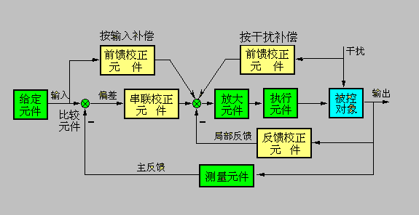
控制系统的基本组成（2）

Slide 11
控制系统中的一些基本术语（1）
控制对象：指被控制系统或被控制过程
控制对象：指被控制系统或被控制过程
控制器：又称调节器。它接受输入信号或偏差信号，按控制规律给出操作量去控制被控对象或执行元件
干扰：指破坏系统具有预定性能和预定输出的外界给予的扰动信号。
控制系统：采用预先设计的控制或操作规律以达到使被控量等于给定值或参考值的系统。无人干预的系统就称为自动控制系统。

Slide 12
控制系统中的一些基本术语（2）
特性：指系统输入与输出之间的关系。可分为静态特性和动态特性。
静态特性：在系统稳定后表现出来的输入与输出量间的关系。
动态特性：输入与输出处在变化过程中表现出来的特性
系统方框图：将系统的各部分以方框表示，根据相互间的关系用有向线段把它们依次连接起来。

Slide 13
自动控制系统的分类
（按控制方式分）
开环控制
闭环控制
复合控制

Slide 14
开环系统：系统的输出量对系统的控制作用没有影响
给定量
控制量
被控量
控制器
被控对象
r(t)
u(t)
y(t)
例：直流电动机调速系统
~
n
u_{g}
k
u_{d}
优点：简单 缺点：对扰动没有抑制能力(无反馈通道）

Slide 15
闭环系统：凡是系统输出信号对控制作用能有直接影响的系统。
给定量
偏差
控制量
被控量
＋
控制器
被控对象
r(t)
－
e(t)
u(t)
y(t)
反馈元件
负反馈：构成按偏差调节的闭环系统
特点：将系统的输出信号引回输入端，与输入信号相比较，利用所得的偏差信号进行控制，达到减小偏差、消除偏差的目的。

Slide 16
例：直流电动机调速系统
~
u_{g}
n
k
u_{d}
u_{b}
控制量：u_{d} = K (u_{g}-u_{b})
偏差信号：u_{g}-u_{b}
按偏差调节：n↑→u_{b}↑→( u_{g}-u_{b})↓→u_{d}↓→ n↓

Slide 17
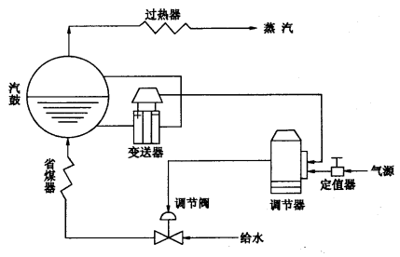
例：锅炉液位控制系统

Slide 18
复合系统：将开环的补偿控制与闭环的按偏差控制相结合
附加给定输入补偿
附加扰动输入补偿
补偿装置
输出
输入
控制器
被控对象
+
-
扰动
补偿装置
+
输出
输入
+
控制器
被控对象
-

Slide 19
自动控制系统的分类
1. 按给定信号的形式 恒值系统 / 随动系统 / 程控系统
2. 按是否满足叠加原理 线性系统 / 非线性系统
3. 按参数是否随时间变化 定常系统 / 时变系统
4. 按信号传递的形式 连续系统 / 离散系统
5. 按输入输出变量的多少 单变量系统 / 多变量系统

Slide 20
自动控制系统的分类
（按是否满足叠加性分）
线性系统
凡是由线性方程（线性微分差分、代数方程）描述的系统。具有两个特性：
1、叠加性：当有n个输入信号同时作用于系统时，系统的总响应应等于每个输入信号单独作用产生的响应之和
若
则

Slide 21
2、齐次性：当输入信号倍乘一常数时，则响应也倍乘同一常数
把两种性质合起来有：
满足上述两种性质统称为线性系统，其余为非线性系统

Slide 22
（按参数是否随时间变化分）
定常系统：系统的性质不随时间而变化
时变系统：系统的响应随时间变化，它不仅取决于输入信号的形状和系统的特性，且与输入信号施加时刻有关
（按信号传递形式分）
连续系统：系统中各元件的输入、输出信号都是时间的连续函数
离散系统：控制系统中只要有一处的信号是脉冲序列或数码时，即为离散系统

Slide 23
控制系统的分析和设计
系统分析
1、建立系统的数学模型
2、对系统的三大系统性能指标进行检验， 是否满足要求。
3、合理选取系统参数
系统设计
寻找一个能够实现所要求性能的自动控制系统系统分析，系统设计，实验仿真，控制实现。

Slide 24
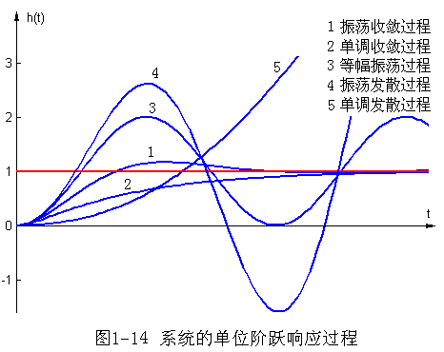
控制系统的基本要求
1. 稳：（基本要求）
要求系统要稳定
2. 准：（稳态要求）
系统响应达到稳态时，
输出跟踪精度要高
3. 快：（动态要求）
系统阶跃响应的过渡过程 要平稳，快速

Slide 25
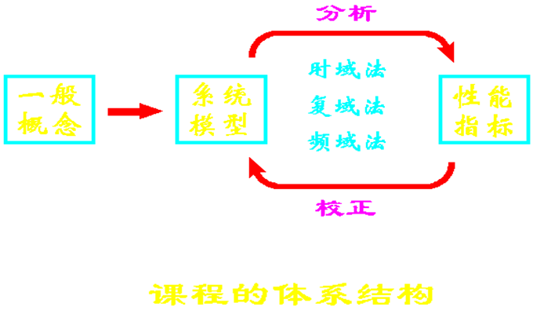
课程的体系结构

Slide 26
“自控原理”课程的特点和要求
重点学习系统的分析方法
经典控制论分析系统的方法
系统稳定性
用传递函数分析
用频率特性分析
系统的动态和稳态性能
了解现代控制理论的基本观点
状态空间方法
最优控制方法
了解控制系统仿真软件的应用 ( Matlab )

Slide 27






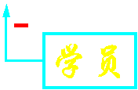
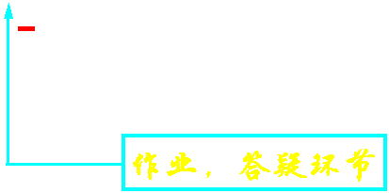
课程的教学实践
教学过程方框图

Slide 28
第一章 绪论
线上作答
1.“经典控制理论“时期为（ B ）。
A.20世纪20-30年代 B. 20世纪40-60年代
C.20世纪60-70年代 D. 20世纪80-90年代
2.下列不是自动控制系统基本方式的是（ B ）
A.开环控制 B.智能控制 C.闭环控制 D.复合控制
3.自动控制系统的基本要求是（ D ）
A.准确性 B.快速性 C.稳定性 D.简易性

Slide 29
讨论：
1 实际工程中哪一种控制方式是最常见的？并画出控制系统的系统方框图。
2 有没得仅存在开环控制的系统？开环系统与闭环系统的区别与联系？各自的特点又是什么？

Slide 30
本次课程作业
1-2、1-4、1-5、1-6
预习拉普拉斯变换有关知识

